Slide 1
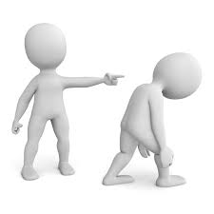
מצווה רל"ט- מצות תוכחה לישראל שאינו נוהג כשורה

Slide 2
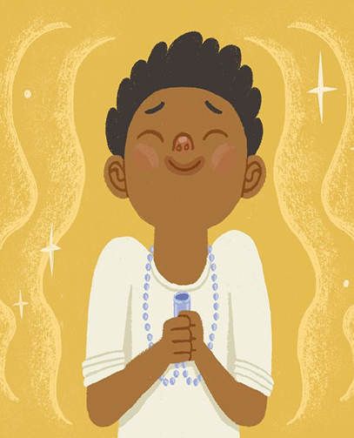
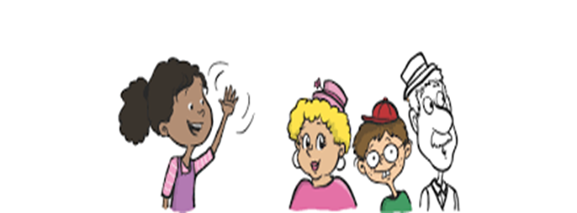
הגדרת המצווה:
להוֹכִיחַ אֶחָד מִיִּשְֹרָאֵל שֶׁאֵינוֹ מִתְנַהֵג כַּשּׁוּרָה
בֵּין אָדָם לַחֲבֵרו
בֵין אָדָם לַמָּקוֹם

Slide 3
שֶׁנֶּאֱמַר: "הוֹכֵחַ תּוֹכִיחַ אֶת עֲמִיתֶךָ וְלֹא תִשָֹּא עָלָיו חֵטְא". ויקרא יט, יז
יש להיזהר שלא להוכיח בצורה שמביישת את החוטא.
גם אם הוכחנו כבר מישהו,
אם הוא ממשיך לחטוא, יש להוכיחו שוב ושוב
הגבלה זו מתייחסת רק לשלב התחלת התוכחה, בפעמים הראשונות, שאז צריך להוכיחו בסתר ובעדינות - שלא יתבייש.
אך אם הדבר לא מועיל, מותר וצריך להחריף את התוכחה ואפילו לביישו ברבים ולפרסם מעשיו כדי שיחזור למוטב.

Slide 4


שורש המצווה :
"לְפִי שֶׁיֵּשׁ בָּזֶה שָׁלוֹם וְטוֹבָה בֵּין אֲנָשִׁים,
כִּי כְּשֶׁיֶּחֱטָא אִישׁ לָאִישׁ וְיוֹכִיחֶנּוּ בְּמִסְתָּרִים - יִתְנַצֵּל לְפָנָיו וִיקַבֵּל הִתְנַצְּלוּתוֹ וְיִשְׁלַם עִמּוֹ,
וְאִם לֹא יוֹכִיחֶנּוּ - יִשְֹטְמֶנּוּ (ישנאנו) בְלִבּוֹ וְיַזִּיק אֵלָיו - לְפִי שָׁעָה, אוֹ לִזְמַן מִן הַזְּמַנִּים, "
אין תוכחה
תוכחה
טינה-שנאה
התנצלות
השלמה
מריבה-נזק

Slide 5
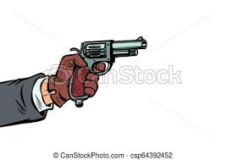



כְּמוֹ שֶׁנֶּאֱמַר בָּרְשָׁעִים [שמואל ב יג, כב]:
"וְלֹא דִבֶּר אַבְשָׁלוֹם עִם אַמְנוֹן..."

Slide 6
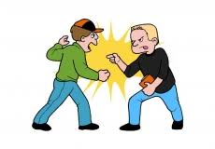
מִדִּינֵי הַמִּצְוָה -
שֶׁחִיּוּב מִצְוָה זוֹ "עַד הַכָּאָה" –
כְּלוֹמַר, שֶׁחַיָּב הַמּוֹכִיחַ לְהַרְבּוֹת תּוֹכְחוֹתָיו אֶל הַחוֹטֵא, עַד כְּדֵי שֶׁיִּהְיֶה קָרוֹב הַחוֹטֵא לְהַכּוֹת אֶת הַמּוֹכִיחַ.
אין מצווה להוכיח אדם שיש חשש שבתגובה לתוכחה הוא עלול להרוג את מי שמוכיח אותו.
אין מצווה להוכיח אדם רשע ביותר שברור לגמרי שלא ישמע לדברי התוכחה ולא תצא מכך תועלת.

Slide 7
"כְּשֵׁם שֶׁמִּצְוָה לוֹמַר דָּבָר הַנִּשְׁמָע,
כָּךְ מִצְוָה לִשְׁתֹּק בְּמָקוֹם שֶׁאֵין הַדָּבָר נִשְׁמָע",
חשוב שאדם לא ימנע מלהוכיח בגלל כל חשש קטן.
מטרת התוכחה -
להועיל לחוטא ולשנות דרכו
אם הוא חושב שיכולה להיות תועלת מהתוכחה, עליו לקיים את המצווה ולבטוח בה' שישמור עליו ושלא ייפגע בגלל קיום המצווה,ואם אכן יצליח בתוכחתו - שכרו גדול מאוד.

Slide 8
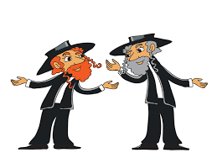
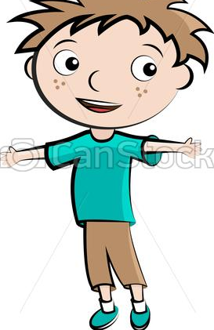
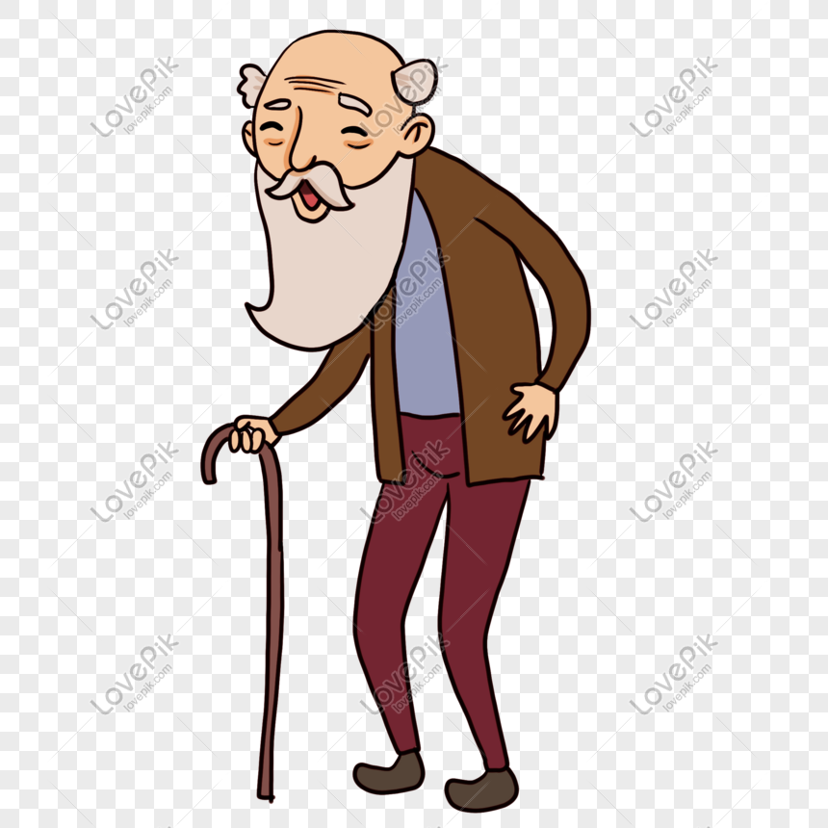
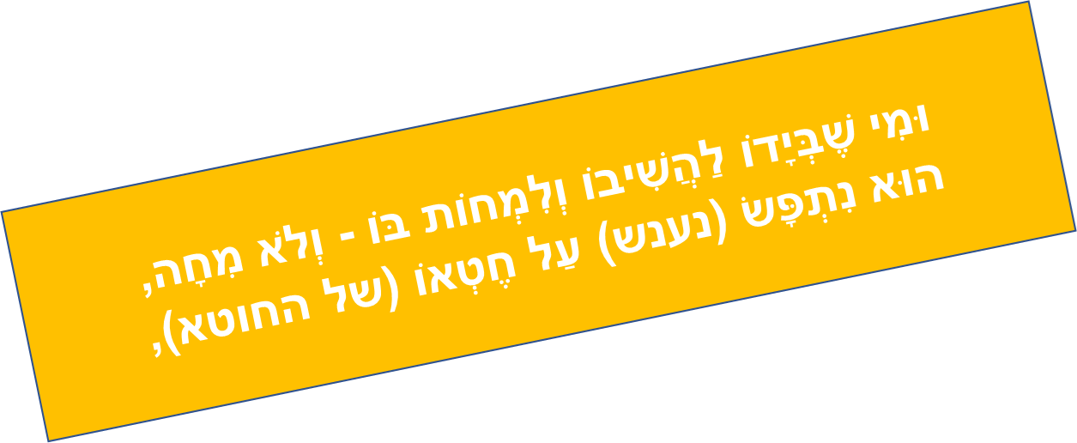



Slide 9
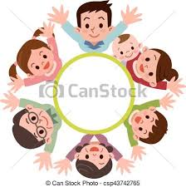
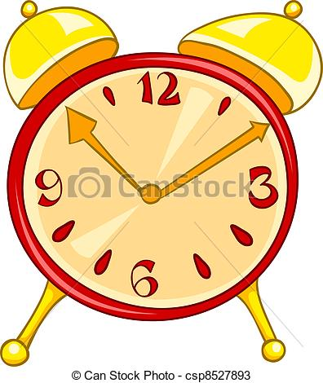

נוֹהֶגֶת :
בכל זמן
בזכרים ובנקבות
בכל מקום
ומי שנמנע מלהוכיח ביטל עשה
ולדברי ספר החינוך הוא שייך ל"כת הרשעים"

